Slide 1

Universidad Nacional de Río Negro
Física III B – 2022
Unidad 04 – Aplicaciones
Clase U04 C05 – 28/29
Cont Consultas Guía 04 – Energía
Cátedra Asorey
Web https://campusbimodal.unrn.edu.ar/course/view.php?id=24220

Slide 2

Contenidos: B5331 Física IIIB 2022 alias Termodinámica
Unidad 1
El Calor
Hace calor
Unidad 2
Primer principio
Todo se transforma
Unidad 3
Segundo Principio
Nada es gratis
Unidad 4
Aplicaciones
Es lo que hay

Slide 3

Unidad 04: Aplicaciones
Del 07/Jun al 23/Jun (6 encuentros)
Transferencia de calor: radiación, conducción y convección. Ley de Newton. Conductores y aislantes del calor. Ley de Fourier. Aplicaciones hogareñas. Termodinámica de la vida. Energía y humanidad. Efecto invernadero. Cambio climático y calentamiento global.
Entrega guía 04: Jueves 23/Jun 23:59

Slide 4
Transferencia por radiación: ¿de qué depende?
Todos los objetos emiten y absorben radiación EM
¿Qué pasa si aumento el área de emisión A?
¿Qué pasa si aumento la temperatura?
¿Qué pasa si cambio el material?
Radiación tipo cuerpo negro:
  A es el área, T la temperatura
  0<ε<1 es la emisividad (si ε=1 → cuerpo negro ideal)
T

Slide 5
T_{f}
El objeto T_{c} emite radiación, el objeto a temperatura T_{f} la absorbe, se calienta y también emite.
Suponemos A_{c} ~ A_{f} ~ A, y ε=1
La tasa de intercambio será
T_{c}
A_{c}
A_{f}

Slide 6
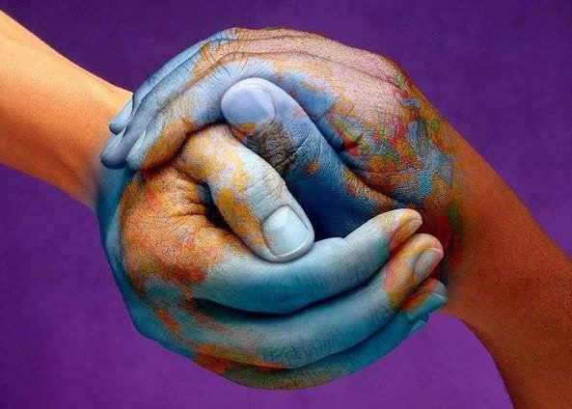
Energía, Humanidad y Cambio Climático

Slide 7

Un poco más cerca... Venus
Fotos en color de la superficie de Venus, Venera 13 (URSS)

Slide 8

Un poco más lejos... Marte
Fotos en color de la superficie de Marte, Curiosity (NASA)

Slide 9

En el momento preciso y en el lugar indicado
Biósfera

Slide 10
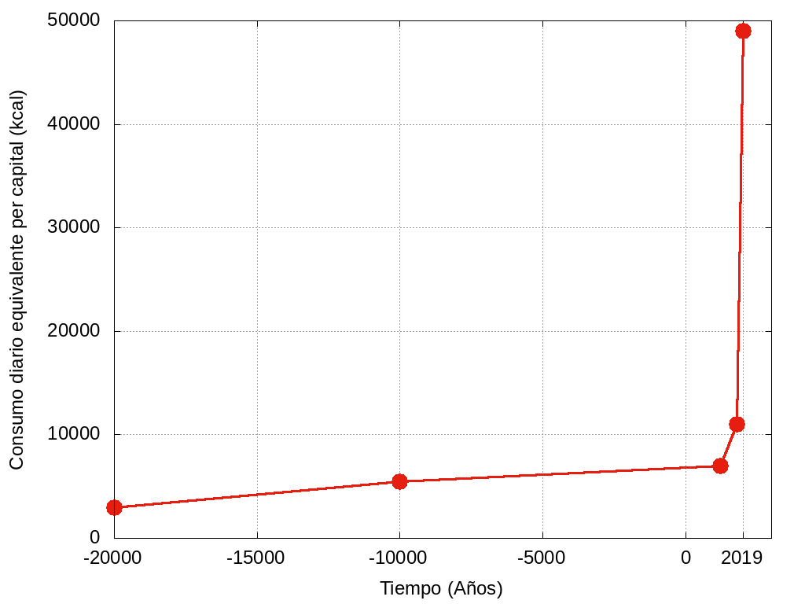

Slide 11

Consumiste
Necesitabas

Slide 12
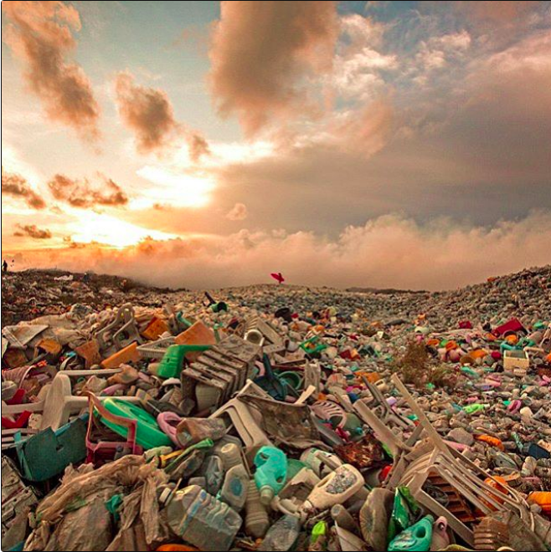
Thilafushi, isla vertedero en Las Maldivas
@fundacionvidaazul

Slide 13

(Consumo de Energía vs PIB) per capita
Fuente: Banco Mundial, vía Google, http://goo.gl/qwsKka

Slide 14
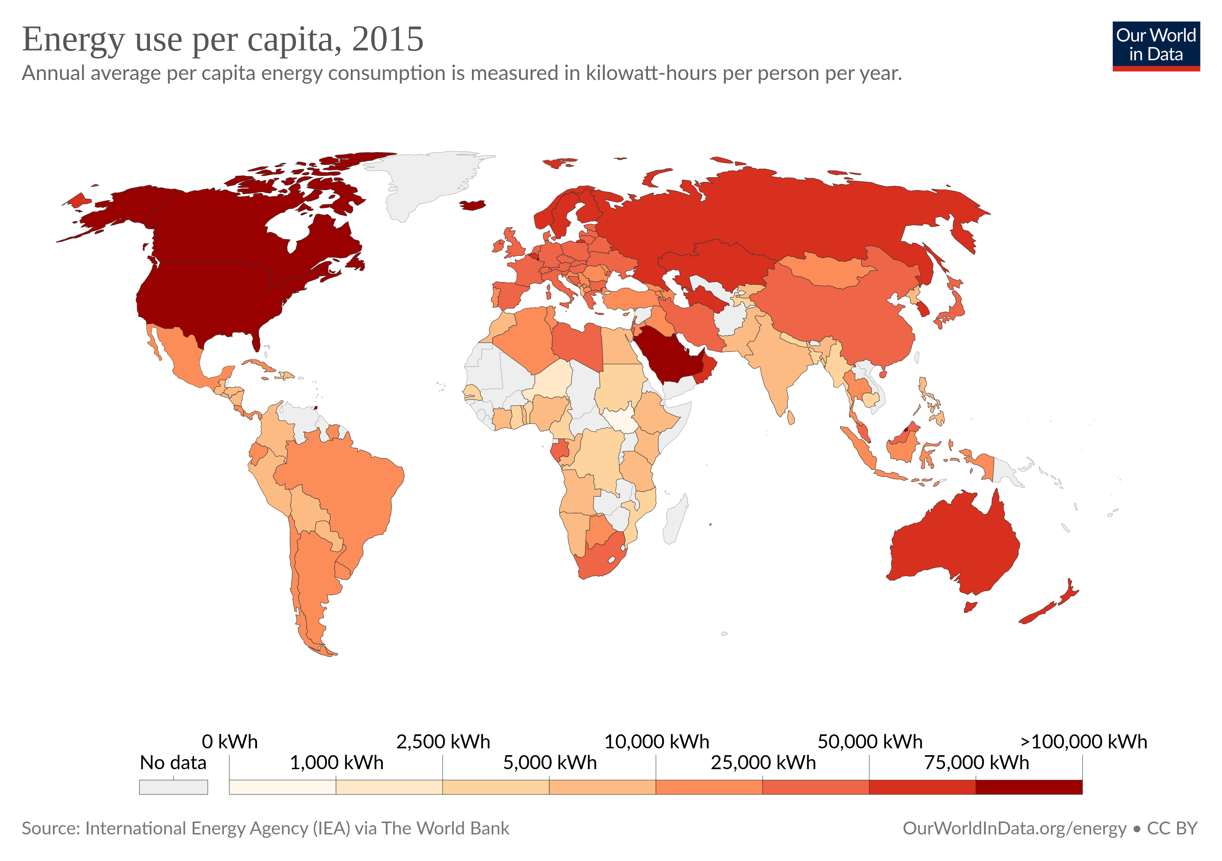

Slide 15
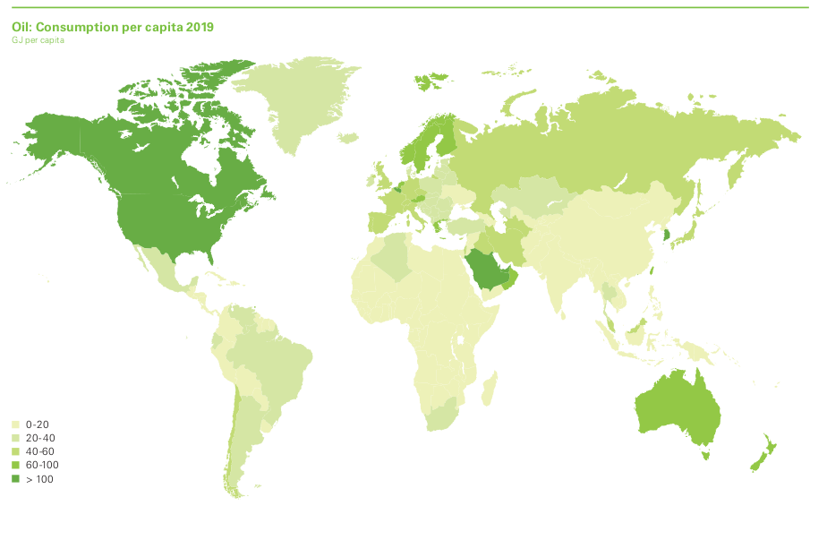

Slide 16


Slide 17

Nuclear
Renovables
Producen gases de invernadero
x 10¹⁸J
Gas Natural
1950
Petróleo
Carbón
Biocombustibles
Fuente: BP Statistical Data

Slide 18
Cuando yo era chico, quedaban 40 años de petróleo

Slide 19

Cuando yo era chico, quedaban 40 años de petróleo
Recursos totales recuperables
Reservas probadas
Producción acumulada hasta 2012
Carbón
Gas Natural
Petróleo
Fuente: OPEC, vía http://goo.gl/q3Oz3Y

Slide 20
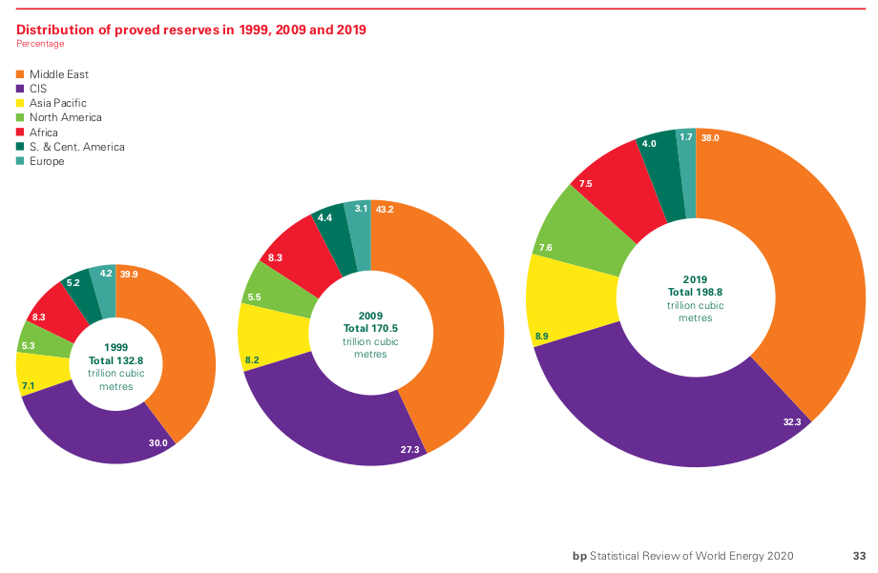
Reservas comprobadas (fuente BP)

Slide 21
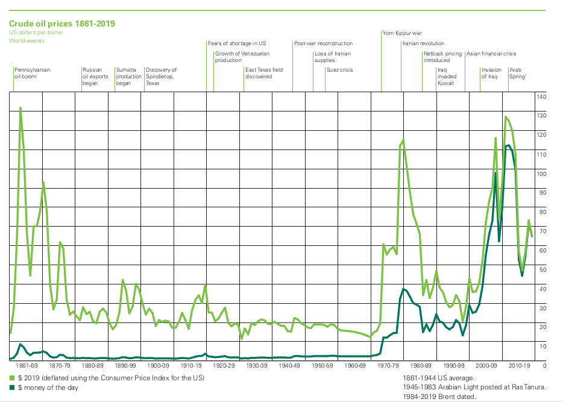
Según pasan los años...
Dólares por barril
Año

Slide 22
Charla abierta
Charla Abierta
El segundo principio, la flecha temporal y el fin del Universo
con Marcelo Álvarez

